Slide 1
به نام خدا
پیش‌بینی هزینه‌های بیمه پزشکی با مدل‌های یادگیری هیبرید
پروژه نهایی درس هوش مصنوعی مقدماتی
تحلیل آماری رگرسیون چندجمله‌ای، شبکه‌های عصبیMLP و پیاده‌سازی سیستم ANFIS
دانشجویان: علی‌رضا دیوسالار(40217493) و حامد بهروزی مقدم(40215633)
استاد راهنما: آقای دکتر علیاری
دانشگاه صنعتی خواجه نصیرالدین طوسی

Slide 2
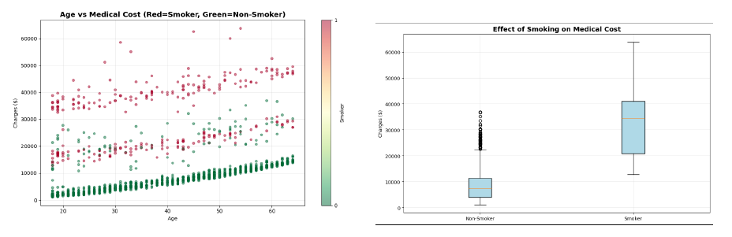
مقدمه و هدف مهندسی پروژه
چالش‌های تخمین حق بیمه در پزشکی
• ماهیت غیرخطی و رفتارهای تکین (Singular):
توزیع آماری هزینه‌های درمانی نشان‌دهنده ناهمگونی شدیدی است؛ ویژگی‌هایی نظیر سن و BMI به صورت تکی رفتار ملایمی دارند، اما تلاقی آن‌ها با وضعیت دخانیات باعث جهش سهمگین در متغیر هدف می‌شود [3].
• اهمیت بالا و حیاتی تفسیرپذیری (Interpretability):
در سامانه‌های تصمیم‌یار بالینی و بیمه، صرفاً داشتن دقتِ بالا کافی نیست. مدل هوشمند باید قابلیت تبیین و ارائه دلایل ریاضی شفاف پشت هر تصمیم و پیش‌بینی را دارا باشد [3, 4].
۱. مدل آماری رگرسیون (جعبه سفید)
تفسیرپذیری کامل پارامترهای مدل اما محدودیت مطلق در کشف تعاملات پیچیده غیرخطی بدون استخراج دستی ویژگی‌های تعاملی [4].
۲. شبکه عصبیMLP (جعبه سیاه)
مدل‌سازی فوق‌العاده قوی و بدون نیاز به استخراج دستی الگوهای چندبعدی، با این تفاوت که وزن لایه‌ها برای انسان قابل تفسیر نیست [4].
۳. معماری تلفیقیANFIS (جعبه شیشه‌ای)
سیستم استنتاج فازی-عصبی تطبیقی؛ ترکیب هوشمندانه استدلال فازی انسان‌محور (تفسیرپذیری بالا) و توان یادگیری بهینه‌ساز شبکه عصبی چندلایه [4].

Slide 3
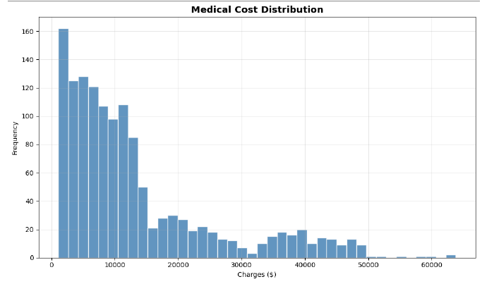
پیش‌پردازش داده‌ها و تحلیل اکتشافی (EDA)
۱. رمزگذاری دودویی
Label Encoding
متغیرهای اسمی باینری نظیر جنسیت (sex) و مصرف دخانیات (smoker) توسط انکودر به مقادیر عددی ۰و ۱ نگاشت شدند تا ورود آن‌ها به مدل‌های عددی میسر شود [5].
۲. تبدیل چندکلاسه‌ها
One-Hot Encoding
ویژگی منطقه جغرافیایی (region) با الگوریتم One-Hot باز شد و برای جلوگیری از پدیده هم‌خطی چندگانه (Multicollinearity)، پارامتر drop_first=True اعمال گردید [5].
۳. جلوگیری از نشت داده
Data Leakage Guard
تقسیم داده‌ها به نسبت ۸۰ به۲۰ برای آموزش و تست صورت گرفت. مقیاس‌دهی با StandardScaler منحصر به مجموعه آموزش انجام و سپس فیت آن روی داده تست پیاده شد [5, 6].
۴. تحلیل توزیع‌ها
EDA Insights
توزیع متغیر هدف (حق بیمه) چولگی شدید به راست دارد (هزینه‌های پایه رایج و رخدادهای نادر گران). اثر مصرف سیگار به وضوح مرز داده‌ها را شیفت داده و متمایز می‌کند [6].

Slide 4
فاز اول: رگرسیون چندجمله‌ای و اثر تعاملی BMI * Smoker
کشف خودکار اثرات متقابل متغیرها
• ماهیت پنهان اثر تعاملی (Interaction Effects):
یافته‌های تحلیل اکتشافی نشان داد شاخص توده بدنی (BMI) به خودی خود همبستگی خطی ضعیفی با هزینه‌ها دارد. اما همزمانی شاخص توده بدنی بالا و وضعیت سیگاری بودن فرد، هزینه‌های درمانی را به صورت انفجاری و غیرخطی افزایش می‌دهد [7].
• پیاده‌سازی هوشمند Pipeline چندجمله‌ای:
با طراحی Pipeline شامل ماژول PolynomialFeatures درجه ۲، تمامی ترکیبات ضربی ممکن بین ویژگی‌ها به طور صریح تولید شدند [7, 8]. این کار خط مستوی رگرسیون ساده را به یک رویه خمیده و بسیار منعطف تبدیل کرد [9].
رگرسیون خطی کلاسیک (Linear Regression)
• ضریب تبیین: R² = 0.7836
• میانگین مجذور خطای ریشه: RMSE = 5796.28
• میانگین قدر مطلق خطا: MAE = 4181.19
تحمیل فرضیات کاملاً خطی و عدم توانایی در درک همبستگی ضربی متغیرها.
رگرسیون چندجمله‌ای درجه۲ (Polynomial Regression d=2)
• ضریب تبیین: R² = 0.8666 (ارتقای چشمگیر دقت)
• میانگین مجذور خطای ریشه: RMSE = 4551.13
• میانگین قدر مطلق خطا: MAE = 2729.50
کاهش چشمگیر خطای مدل پایه به واسطه تولید و تحلیل صریح فیچر تعاملی BMI * Smoker [9].

Slide 5
فاز دوم: طراحی و پیاده‌سازی شبکه‌های عصبی MLP
توسعه شبکه‌های عمیق با ساختار هرمی جهت مدل‌سازی الگوهای پنهان غیرخطی داده‌های عددی بیمه [9].
معماری پایه: MLP (64-32)
R² = 0.7937
RMSE = 5658.85
MAE = 4074.58
شبکه پنهان با دو لایه میانی با عرض کم. قادر به مدل‌سازی الگوهای سطحی است ولی فاقد عمق کافی برای استخراج الگوهای غیرخطی عمیق است [11].
معماری متوسط: MLP (128-64-32)
R² = 0.8596
RMSE = 4668.70
MAE = 2882.57
طراحی هرمی سه لایه. بهبود محسوسی در درک غیرخطی‌ها نشان می‌دهد و نسبت به مدل‌های کلاسیک خطی عملکرد پایدارتری دارد [11].
بهترین ساختار: MLP (256-128-64-32)
R² = 0.8696
RMSE = 4499.16
MAE = 2545.79
معماری هرمی عمیق ۴ لایه‌ای. به تدریج ویژگی‌های انتزاعی را فشرده می‌کند. این معماری بالاترین دقت پیش‌بینی را میان کل مدل‌ها ثبت کرد [11].
✓ پیکربندی بهینه آموزش: تابع فعال‌ساز ReLU، بهینه‌ساز Adam و استفاده از Early Stopping روی ۱۰٪ داده‌های آموزش (ولیدیشن) جهت توقف به‌موقع و پیشگیری از بیش‌برازش [10, 11].

Slide 6
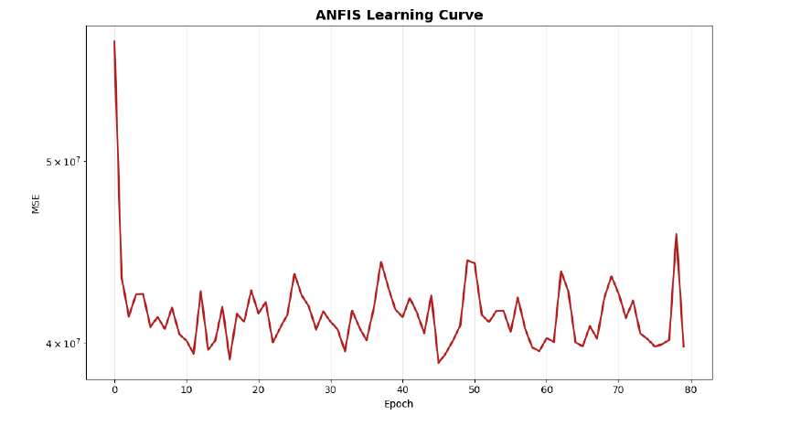
فاز سوم: ساختار ریاضی ۵ لایه سیستم ANFIS
پیاده‌سازی گام‌به‌گام و خط‌به‌خط ساختار ریاضی مدل Sugeno بر اساس مقاله Jang (1993) با NumPy خام [11, 14].
۱. فازی‌سازی
Fuzzification
محاسبه درجه عضویت ورودی‌ها با توابع عضویت گوسی مراکز (c) و انحراف معیار (σ) پارامترهای این لایه هستند.
[12, 13]
۲. قدرت قوانین
Rule Fire Strength
استفاده از عملگر ضرب (T-Norm) برای محاسبه همزمان قدرت شلیک قوانین بر اساس خروجی‌های لایه قبل [13].
۳. نرمال‌سازی
Normalization
محاسبه سهم شلیک هر قانون نسبت به جمع کل قدرت تمامی قوانین برای نرمال‌سازی وزن‌ها. [13, 14]
۴. نتیجه قوانین
Consequent
ضرب وزن نرمال‌یافته در یک معادله خطی مرتبه اول از متغیرهای ورودی تابع درجه اول. [13]
۵. تجمیع خروجی
Aggregation
تجمیع نتایج لایه قبل جهت تولید مقدار عددی پیوسته و نهایی حق بیمه درمان [14].

Slide 7
الگوریتم یادگیری هیبریدی: کمترین مربعات خطا و گرادیان کاهشی
مسیر رفت: حل صریح و بهینه پارامترهای خطی
• ضرورت تفکیک یادگیری هیبریدی (Hybrid Learning):
به روزرسانی همزمان پارامترهای غیرخطی لایه اول و پارامترهای خطی لایه چهارم با گرادیان کاهشی معمولی منجر به ناپایداری شدید آموزش می‌شود [17].
• بهینه‌سازی دقیق با مسیر رفت (Forward Pass):
در مسیر رفت، پارامترهای غیرخطی لایه اول فیکس نگه داشته می‌شوند. سپس پارامترهای خطی لایه چهارم (ضرایب Sugeno یعنی p، q، r) از حل صریح و مستقیم کمترین مربعات خطا (SE - Least Squares Estimation) با استفاده از تابع np.linalg.lstsq در محیط NumPy استخراج و بهینه‌سازی سراسری می‌شوند [17, 18].
مسیر برگشت: به‌روزرسانی پارامترهای غیرخطی لایه اول
• به‌روزرسانی پارامترهای غیرخطی پیش‌فرض (Premise):
پس از فیکس شدن لایه چهارم در مسیر رفت، خطای محاسبه‌شده خروجی در مسیر برگشت (Backward Pass) به سمت لایه‌های عقب انتشار داده می‌شود [17].
• بهینه‌سازی با گرادیان کاهشی (Gradient Descent):
پارامترهای غیرخطی توابع عضویت گوسی شامل مراکز (c) و انحراف استاندارد (σ) به وسیله گرادیان کاهشی با استفاده از فرمولاسیون مشتق زنجیره‌ای ماتریسی ارائه‌شده در کد پروژه بازنویسی و آپدیت می‌شوند [18, 19]

Slide 8
فاز سوم: مدیریت چالش نفرین ابعاد در سیستم فازی
بخش‌بندی شبکه‌ای و چالش انفجار قوانین فازی
• چالش ریاضی نفرین ابعاد (Curse of Dimensionality):
در فازی‌سازی کلاسیک با متد بخش‌بندی شبکه‌ای (Grid Partitioning)، قوانین حاصل ضرب حالت‌های توابع عضویت ورودی‌ها هستند [20].
• فاجعه بیش‌برازش (Overfitting):
اگر تمامی ۱۲ ویژگی دموگرافیک دیتاست بیمه با تنها ۲ تابع عضویت فازی وارد سیستم می‌شدند، تعداد قوانین فازی معادل 2¹² = 4096 قانون می‌گردید. پیاده‌سازی این تعداد قانون برای ۱۳۳۸ سطر کل داده‌ها فاجعه همگرا شدن کاذب و Overfitting مطلق را پدید می‌آورد [20].
راهکار مهندسی: گزینش ویژگی‌ها و تحلیل پایداری
• غربال‌گری ورودی‌ها با Feature Selection:
۳ متغیر کلیدی اصلی شامل سن (Age)، شاخص توده بدنی (BMI) و وضعیت دخانیات (Smoker) استخراج و به عنوان تغذیه اصلی مدل فازی لحاظ شدند [20].
• طراحی حلقه خودکار سنجش قوانین فازی:
برای سنجش دقیق رفتار ANFIS و کنترل چالش ابعاد، حلقه خودکاری برای مقایسه پایداری مدل در قالب ۳ سناریوی ۲ قانون، ۴ قانون و ۸ قانون فازی طراحی و عملکرد خطا در هر سناریو به صورت تجربی پایش شد [20].

Slide 9
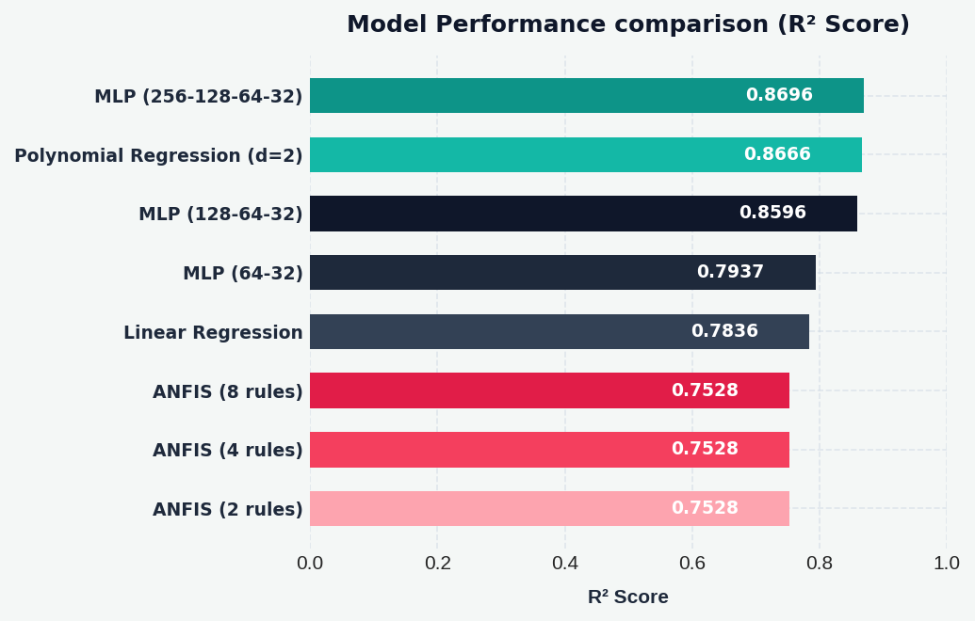
ارزیابی جامع و مقایسه عملکرد نهایی مدل‌ها
مدل پیاده‌سازی شده | R² Score | RMSE ($) | MAE ($)
MLP (256-128-64-32) | 0.8696 | 4499.16 | 2545.79
Polynomial Reg (d=2) | 0.8666 | 4551.13 | 2729.50
MLP (128-64-32) | 0.8596 | 4668.70 | 2882.57
MLP (64-32) | 0.7937 | 5658.85 | 4074.58
Linear Regression | 0.7836 | 5796.28 | 4181.19
ANFIS (8 rules) | 0.7528 | 6194.96 | 4676.71
ANFIS (4 rules) | 0.7528 | 6195.01 | 4676.74
ANFIS (2 rules) | 0.7528 | 6195.01 | 4676.74

Slide 10
تحلیل نهایی، پدیده اشباع قوانین و اصل تیغ اوکام
تحلیل اشباع قوانین و اصل تیغ اوکام
• پدیده اشباع قوانین (Rule Saturation):
در بهینه‌سازی ANFIS مشاهده شد که افزایش قوانین فازی از ۴ به ۸ نه تنها خطای مدل را کاهش نداد، بلکه به دلیل پیچیدگی کاذب و انطباق افراطی بر سطرها، افت اندکی در ضریب تبیین ایجاد شد [23].
• تکیه بر اصل علمی تیغ اوکام (Occam's Razor):
سادگی مدل یک ویژگی اساسی است. یک سیستم فازی با تنها ۴ قاعده فازی موفق شد به بالاترین توازن پایداری برسد. همچنین ساختار فازی با قابلیت تعریف زبانی قوانین، پیش‌بینی‌ها را برای متخصصان درمانی و کارشناسان بیمه به طور کامل ملموس و تبیین‌پذیر می‌سازد [23].
توجیه ریاضی برتری رگرسیون چندجمله‌ای
• برابری کارایی چندجمله‌ای درجه ۲ با MLP:
این واقعیت که یک رگرسیون درجه۲ آماری با R² = 0.8666 شانه به شانه شبکه عصبی عمیق با
R² = 0.8696 حرکت می‌کند، اثبات می‌کند که ماهیت اصلی ساختار داده‌ها بر پایه تعامل مستقیم BMI * Smoker استوار است [23].
• دستاورد مهندسی و ارزش هیبریدی نهایی:
این پروژه با موفقیت اثبات کرد که پیاده‌سازی همزمان رویکردهای آماری، عصبی عمیق و فازی-عصبی، ابعاد متمایزی از مسئله را روشن می‌سازد. موازنه بین تفسیرپذیری فوق‌العاده قواعد فازی و توان محاسباتی عمیق شبکه‌های عصبی، آینده توسعه سیستم‌های پیش‌بین بالینی است [23, 24].
Notes:
اسلاید پایانی ارائه که به تحلیل‌های نظری بسیار عمیق اختصاص دارد. به مفهوم پدیده اشباع قوانین و اصل تیغ اوکام اشاره کنید و بگویید که چرا ۴ قاعده بهترین تعادل را ایجاد کرد. دلیل رقابت شانه به شانه رگرسیون چندجمله‌ای با شبکه عصبی عمیق را به تلاقی تعاملی BMI و دخانیات ربط دهید [23, 24].

Slide 11
تشکر از توجه شما

